Slide 1
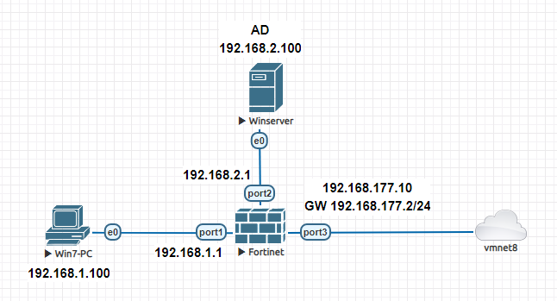
Tích hợp Fortinet với AD và mở rule internet
Đặt IP như mô hình

Slide 2
Tích hợp Fortinet với AD và mở rule internet
Tích hợp FGT với AD
AD đã tạo trong bài trước
Domain name : hainm.local
User tạo sẵn: u1

Slide 3
Tích hợp Fortinet với AD và mở rule internet
Cho PC join domain trên AD
Ban đầu cho DNS của PC về thành IP
Của AD
Join domain xong thì chỉnh về
8.8.8.8

Slide 4
Tích hợp Fortinet với AD và mở rule internet
Tạo rule internet và test

